Slide 1
Seminar za službena lica UOS OSRS Kozara, 24-26.08. 2018
DRUGI SUDIJA
NADLEŽNOSTI I TEHNIKE KRETANJA
Komisija za kontrolu i unapređenje suđenja UOS OSRS

Slide 2
PRIJE UTAKMICE
Odgovarajuća tehnika kretanja je veoma važna za uspješno obavljanje dužnosti drugog sudije,
Drugi sudija mora izmjeriti visinu mreže prije utakmice pomoću adekvatnog visinomjera, a koji je specijalno dizajniran za ove potrebe, i koji je sastavni dio potrebne opreme na terenu,
Drugi sudija mjeri visinu mreže na sledeći način:
- mjeri visinu mreže prvo na sredini
- nakon toga na strani mreže kod prvog sudije
- na kraju na strani mreže kod drugog sudije
- prilikom mjerenja visinomjer se mora držati vertikalno u odnosu na teren
Drugi sudija prije utakmice uzima lopte za igru, i provjerava da li imaju identične karakteristike (boja, obim, težinu, pritisak).

Slide 3
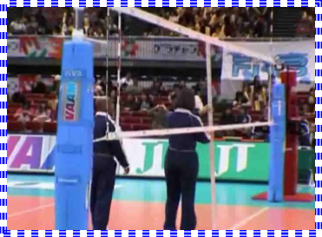
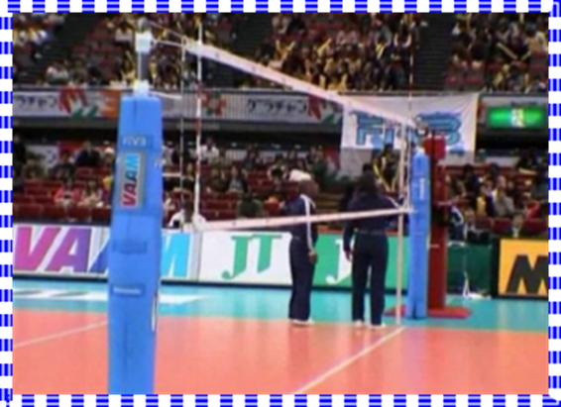
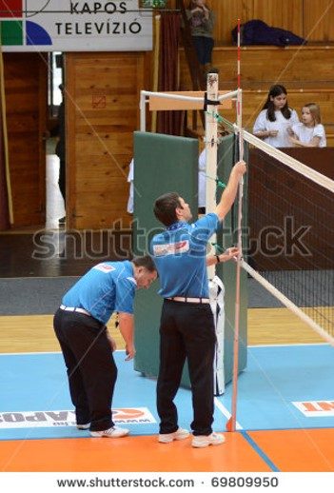
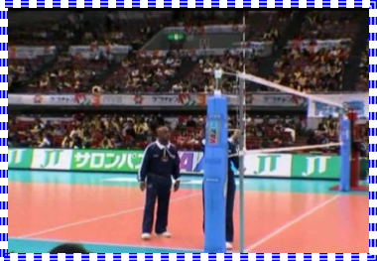
p

Slide 4
• Drugi sudija takođe prije utakmice uzima lopte za igru i provjerava da li sve imaju identične karakteristike (boju, obim, težinu i pritisak), • Nakon izvršene provjere, drugi sudija je odgovoran za njih tokom trajanja cijele utakmice i pomaže da se one prikupe i predaju osobi zaduženoj za organizaciju utakmice nakon završetka iste • Drugi sudija i zapisničar moraju provjeriti listiće sa postavama prije nego što ih zapisničar upiše u zapisnik. Igrači koji su upisani u listiće sa postavom MORAJU odgovarati igračima koji su upisani u zapisnik. Ako to nije slučaj, takav listić mora biti ispravljen, odnosno drugi sudija MORA tražiti ispravan listić sa postavom igrača od trenera ekipe, • Drugi sudija mora provjeriti da li rezervni igrači sjede na svojim klupama ili su u zoni za zagrijavanje. Igrači u zoni za zagrijavanje ne mogu koristiti lopte za vrijeme utakmice. .

Slide 5
ZA VRIJEME PROTOKOLA
• Provjeriti broj osoba kojima je dozvoljeno da sjede na klupama ( zvanični predstavnici ekipe, treneri i pomoćno osoblje) i one kojima je dozvoljeno da učestvuju u zvaničnom zagrijavanju,
• Prilikom predaje listića za postavu igrača prvi ide delegatu-kontroloru a drugi zapisničaru,
• Prilikom predstavljanja igrača od strane zvaničnog spikera provjeriti njihove brojeve ( startna postava),
• Ako postoji neka greška (pogrešan igrač...) moramo pozvati kapitena u igri i pokazati mu grešku,
• Ako trener zahtjeva zamjenu moramo je formalno i sprovesti kroz adekvatnu proceduru zamjene,
• Ne držite loptu u ruci prilikom provjere početnih postava, ona se dodaje serveru nakon izvršene provjere. Podrazumijeva se da su ostale lopte već kod dodavača ( drugi sudija ih proslijeđuje dodavačima nakon predstavljanja početnih postava od strane zvaničnog spikera.

Slide 6
ZA VRIJEME UTAKMICE
Tokom cijele utakmice drugi sudija mora biti u najboljoj poziciji iz koje je najbolja vidljivost za akcije koje su u njegovoj/njenoj nadležnosti,
Tokom izvođenja servisa : na strani ekipe koja prima servis ne previše blizu terena ali blizu stuba da bi u odgovarajućem momentu mogli da pređemo na drugu stranu,
Izbjegavati stajanje iza stuba već laganim koracima (ne trcanjem) prelaziti sa jedne na drugu stranu terena zavisno od toga na kojoj strani se odigrava akcija sa loptom,
Ako je akcija na strani prvog sudije pozicija drugog sudije mora biti blizu stuba, a ako je na strani drugog sudije njegova pozicija mora biti dalje od stuba. Ta udaljenost mora biti tolika da u vidnom polju mozemo ispratiti antenu, cijelu mrežu i srednju liniju,
Uvijek biti na strani ekipe koja se brani,
Nakon završetka nadigravanja preći na stranu ekipe koja je izgubila nadigravanje.

Slide 7
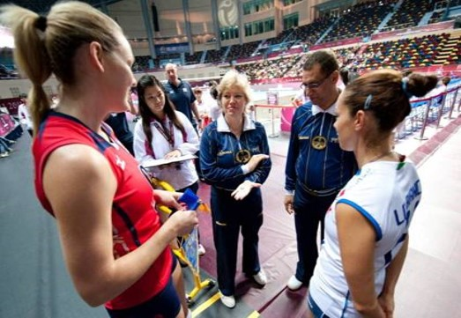

Slide 8
TOKOM PROCEDURE ZAMJENE
Pozicija drugog sudije je pored stuba tj. između stuba i zapisničkog stola,
Pravovremen signal za zamjenu od strane zapisničara je znak da je on/ona vidjela zahtjev za zamjenu igrača ( ulazak igrača u zonu za zamjenu ) tako da pogled drugog sudije treba da bude usmjeren na samu proceduru zamjene (igrače) i tek nakon što se oni zamijene, drugi sudija upućuje pogled prema zapiničaru,
Ako drugi sudija vidi da zapisničar ne reaguje na adekvatan zahtjev za zamjenu on/ona je obavezan da zviždukom dozvoli ovakvu zamjenu,
Voditi računa o zahtjevu za zamjenu više igrača ( par po par ).

Slide 9
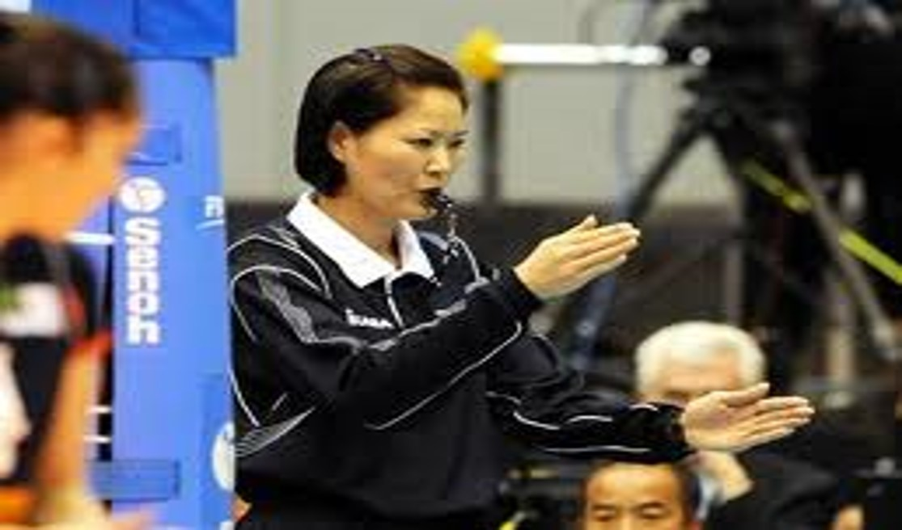

Slide 10
U SLUČAJU POVREDE IGRAČA
Momentalno zaustaviti nadigravanje. Pozvati medicinsku pomoć,
Kod ovakvih situacija ne treba žuriti. Procijeniti situaciju i ako je ozbiljna povreda pristupiti regularnoj zamjeni igrača,
Ako to nije moguće mora se izvršiti izuzetna zamjena,
Igrač koji je zamijenjen kroz proceduru izuzetne zamjene ne može se vratiti u igru do kraja utakmice,
Ako nije moguća ni izuzetna zamjena povrijeđenom igraču se daju 3 min za oporavak.

Slide 11
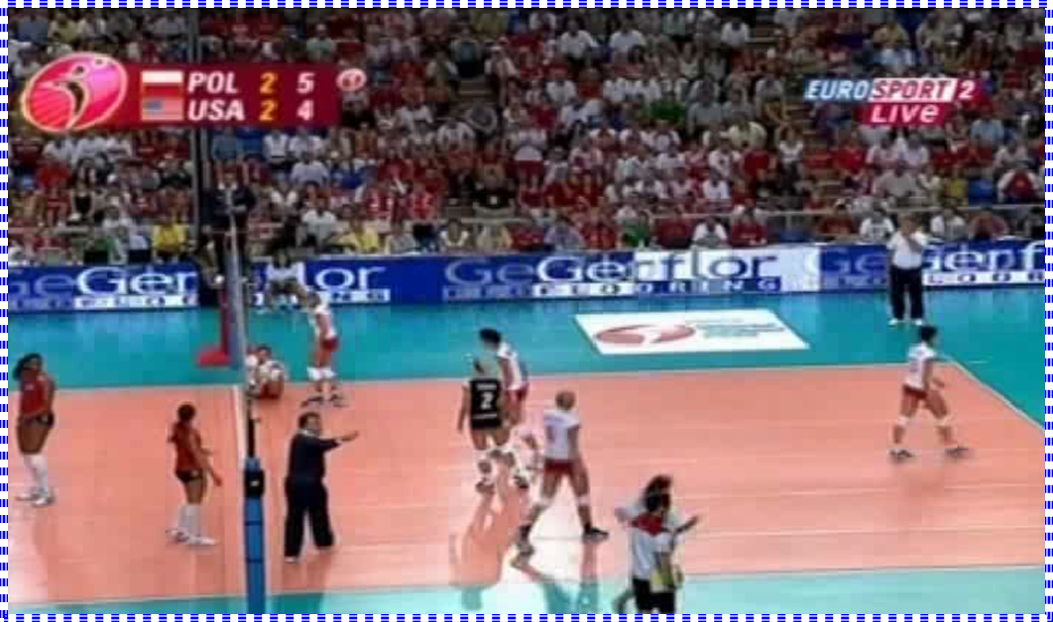

Slide 12
TOKOM AKCIJA NA MREŽI
Ddrugi sudija mora usmjeriti pažnju na nedozvoljen kontakt sa mrežom na strani ekipe koja blokira i na srednju liniju,
Drugi sudija dosuđuje :
- grešku prelaza srednje linije
- nedozvoljen kontakt sa mrežom
- napad ili blok igrača drugog reda
- udarac u napadu od strane libera ako je lopta cijelim obimom iznad vrha
mreže ili udarac u napadu loptom koju je libero digao prstima stojeći u
prednjoj zoni
- nedozvoljena zamjena libera

Slide 13
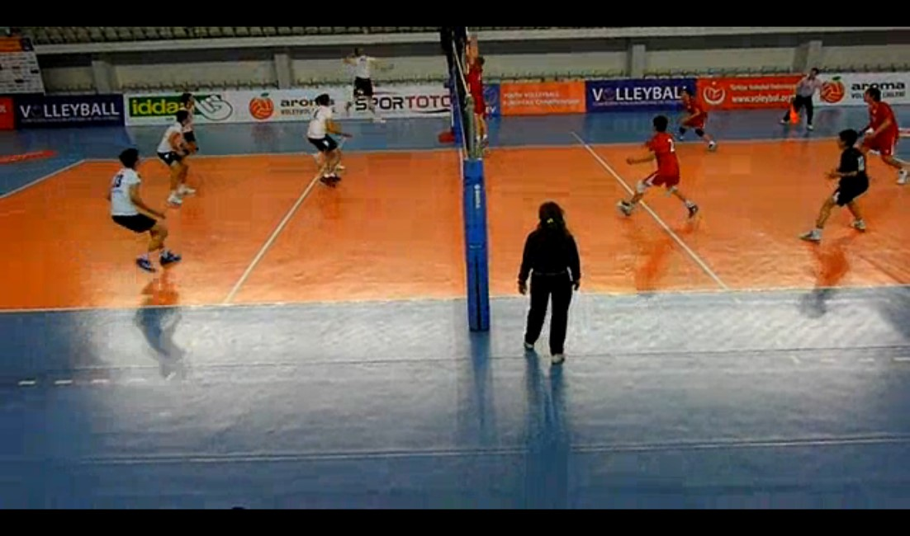

Slide 14
SITUACIJE PRILIKOM ZAMJENE
SITUACIJA 1
Drugi sudija stoji između stuba i zapisničkog stola i ( osim ako zapisničar ne signalizira nedozvoljenu zamjenu ) pokazuje signal ukrštenim rukama da se igrači mogu zamijeniti).
SITUACIJA 2
U slučaju višestruke zamjene drugi sudija mora čekati signal zapisničara da je završio proceduru upisivanja prethodne zamjene i nakon toga dozvoliti slijedeću zamjenu.
SITUACIJA 3
U skladu sa procedurom zamjene ako igrač zamjena nije spreman u zoni za zamjenu ni zapisničar ni drugi sudija ne daju signal zviždukom i na taj način se spriječava potencijalno odugovlačenje igre. Sudija treba biti aktivan i procijeniti situaciju, preventivno djelovati kako ne bi došlo do odugovlačenja igre,
Ako nema odugovlačenja-nema sankcije.

Slide 15
ZA VRIJEME TAJM AUTA
Nakon što je odobrio tajm-aut, drugi sudija mjeri trajanje istog,
Ne bi trebao da bude statičan, nakon što isprati ekipe do njihovih klupa, treba da dodje do zapisničara i prekontroliše njegov rad i ako ima potrebe upita ga za neke informacije,
Zatim se vraća na svoju poziciju u blizinu stuba licem okrenut prema prvom sudiji ( kontakt očima obavezan, možda je potrebna neka komunikacija ili razmjena informacija),
Ponovo kontrola ekipa do isteka vremena predviđenog za tajm-aut ( spriječiti raniji ulazak igrača na teren ili „skrivene zamjene Libera“).

Slide 16
VAŽNO!
Ako lopta prođe van prostora za prelazak lopte, naročito ako se to dogodi na strani drugog sudije, drugi sudija mora zauzeti dobru poziciju i dosuditi grešku ako niko od igrača ne pokušava da vrati ovakvu loptu.

Slide 17
NEOSNOVAN ZAHTJEV
Dugi sudija mora bit siguran da je neosnovani zahtjev upisan u zapisnik u specijalnu rubriku koja je predviđena za to.

Slide 18
SARADNJA SA OSTALIM ČLANOVIMA SUDIJSKOG KOLEGIJUMA
Zauzimati dobru poziciju nakon svakog nadigravanja da bi mogli imati vizuelni kontakt sa prvim sudijom (iskusne sudije to rade i za vrijeme nadigravanja da bi dali podršku jedan drugom prilikom donošenja nekih odluka ili da skrenu pažnju na nešto...),
Saradnja sa zapisničarom ( naročito tokom zamjene igrača ).

Slide 19
OBRATITI PAŽNJU NA DETALJE
Kontrolisati rezervne igrače u zoni za zagrijavanje kao i na klupama,
Voditi računa o slobodnoj zoni (da li ima neki predmet, flaše sa vodom i sl., koji može predstavljati opasnost po igrače ili smetati normalnom odvijanju utakmice).

Slide 20
NA KRAJU UTAKMICE
Zajedno sa prvim sudijom prekontrolisati i potpisati zapisnik.

Slide 21
HVALA NA PAŽNJI!

